Slide 1
计算机导论
第二章 计算机中的数据

Slide 2
本章内容
二进制数据的基本运算
二进制数据基本运算的硬件实现
二进制数据运算的应用
其他进制数据
不同进制数据间的转换
有符号数据在计算机中的存储

Slide 3
本章内容
二进制数据的基本运算
二进制数据基本运算的硬件实现
二进制数据运算的应用
其他进制数据
不同进制数据间的转换
有符号数据在计算机中的存储

Slide 4
进制
进制也就是进位制，是人们规定的一种进位方法。 对于任何一种进制——X进制，就表示某一位置上的数运算时是逢X进一位。

Slide 5
二进制数据
十进制计数制（0-9，逢10进1；后缀D，常省略后缀D）
123D， -78D， 3.141D， -1.414
二进制计数制（0,1；逢2进1；后缀B）
1011B， -110B， 101.11011B， -101.11011B
一个十进制位
一个二进制位

Slide 6
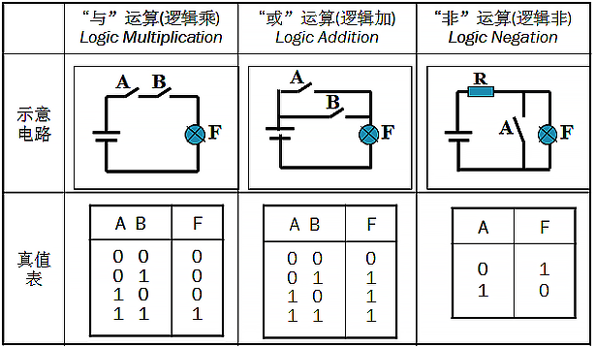
基本逻辑运算

Slide 7
本章内容
二进制数据的基本运算
二进制数据基本运算的硬件实现
二进制数据运算的应用
其他进制数据
不同进制数据间的转换
有符号数据在计算机中的存储

Slide 8
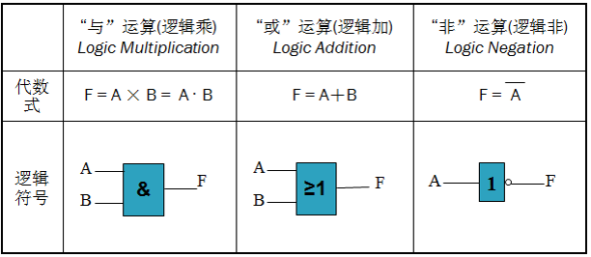
逻辑电路

Slide 9
本章内容
二进制数据的基本运算
二进制数据基本运算的硬件实现
二进制数据运算的应用
其他进制数据
不同进制数据间的转换
有符号数据在计算机中的存储

Slide 10
二四译码器的实现原理
7
1
M₀
M₁
M₂
M₃
B
6
2
A
5
3
4
S

Slide 11
讨论
容易理解：1根地址线可以产生2（2¹）个输出，即可以区分2个内存块， 3根地址线可以产生8（2³）个输出，即可以区分8个内存块， 4根地址线可以产生16（2⁴）个输出，即可以区分16个内存块，……
一般的，n根地址线可以产生2^{n}个输出，即可以区分2^{n}个内存块。
计算机换算规则：1K=2¹⁰ , 1M=2¹⁰ K, 1G=2¹⁰M

Slide 12
本章内容
二进制数据的基本运算
二进制数据基本运算的硬件实现
二进制数据运算的应用
其他进制数据
不同进制数据间的转换
有符号数据在计算机中的存储

Slide 13
八进制数据
八进制计数制（0-7；逢8进1；后缀Q、O）
-123Q，777Q，123.456Q，-61.456Q
一个八进制位

Slide 14
十六进制数据
十六进制计数制
（0-9, A(a), B(b), C(c), D(d), E(e), F(f)；逢16进1；后缀H）
123H，AFH，BC9.4DH，-AD.CH
一个十六进制位

Slide 15
本章内容
二进制数据的基本运算
二进制数据基本运算的硬件实现
二进制数据运算的应用
其他进制数据
不同进制数据间的转换
有符号数据在计算机中的存储

Slide 16
数制转换
R进制转换成十进制
按权展开求和
R进制数M的整数部分有n位，小数部分有m位，转换成十进制数D。
其中M_{i}代表第i位的数字，R为基数，R^{i}为第i位的权。

Slide 17
数制转换
二进制转换成十进制
= 12³ + 12² + 02¹ + 12⁰ + 12⁻¹ + 12⁻²
= 8 + 4 + 0 + 1 + 0.5 + 0.25
= 13.75
(1101.11)₂
八进制转换成十进制
= 18² + 78¹ + 38⁰ + 38⁻¹
= 64 + 56 + 3 +0.375
= 123.375
(173.3)₈

Slide 18
数制转换
十六进制转换成十进制
= 416¹ + 1216⁰ + 616⁻¹
= 64 + 12 + 0.375
= 76.375
(4C.6)₁₆
练习
10111.101B =
7035Q =
-8FD.C H =
23.625D
3613D
-2301.75D

Slide 19
数制转换
十进制转换成R进制
对于整数，通常采用“除R取余”的方法，即用R不断地去除要转换的整数，直至商等于0为止，然后将所得余数从后向前顺序写出，即为转换成的R进制数。
2 |  |  | 4 |  |  | 3
2 |  |  | 2 |  |  | 1 |  | 1
2 |  |  | 1 |  |  | 0 |  | 1
 |  |  | 2 |  |  | 5 |  | 0
 |  |  | 2 |  |  | 2 |  | 1
 |  |  | 2 |  |  | 1 |  | 0
 |  |  |  |  |  | 0 |  | 1
8 | 4 | 3
 | 8 | 5 |  | 3
 |  | 0 |  | 5
16 | 4 | 3
 | 16 | 2 |  | B
 |  | 0 |  | 2
(余数)
(余数)
(余数)
43D
= 101011B
= 53Q
= 2BH

Slide 20
数制转换
十进制转换成R进制
对于小数，通常采用“乘R取整”的方法，即用R不断地乘以要转换的小数，直至小数部分等于0或满足所要求的精度为止，将每次得到的乘积的整数部分，从前向后顺序写出，即为转换成的R进制数。
 | 0.8125
* | 2
 | 1.6250 | …… | 整数部分为1（最高位）
 | 0.625
* | 2
 | 1.250 | …… | 整数部分为1
 | 0.25
* | 2
 | 0.50 | …… | 整数部分为0
 | 0.5
* | 2
 | 1.0 | …… | 整数部分为1（最低位）
0.8125D = 0.1101B

Slide 21
数制转换
二进制数据转换成八进制数据
将二进制数据从小数点开始，分别向前向后3位分成一组，不足3位补0，然后写出对应的八进制即可。
 | 101 |  | 011 | . | 101 | = (53.5)₈
 | 5 |  | 3 | . | 5
(101011.101)₂ =
八进制数据转换成二进制数据
将每位八进制数据写出对应的3位二进制数即可。
 | 1 |  | 7 |  | 3 | . | 3 | = (1111011.011)₂
 | 001 |  | 111 |  | 011 | . | 011
(173.3)₈ =

Slide 22
数制转换
二进制数据转换成十六进制数据
将二进制数据从小数点开始，分别向前向后4位分成一组，不足4位补0，然后写出对应的十六进制即可。
 | 0010 |  | 1011 | . | 1010 | = (2B.A)₁₆
 | 2 |  | B | . | A
(101011.101)₂ =
十六进制数据转换成二进制数据
将每位十六进制数据写出对应的4位二进制数即可。
 | 1 |  | 7 |  | 3 | . | 3 | = (000101110011.0011)_{B}
 | 0001 |  | 0111 |  | 0011 | . | 0011
(173.3)_{H} =

Slide 23
进制对照表
十 进制 | 二进制 | 八 进制 | 十六 进制 |  | 十 进制 | 二进制 | 八 进制 | 十六 进制
0 | 00000000 | 0 | 0 |  | 9 | 00001001 | 11 | 9
1 | 00000001 | 1 | 1 |  | 10 | 00001010 | 12 | A
2 | 00000010 | 2 | 2 |  | 11 | 00001011 | 13 | B
3 | 00000011 | 3 | 3 |  | 12 | 00001100 | 14 | C
4 | 00000100 | 4 | 4 |  | 13 | 00001101 | 15 | D
5 | 00000101 | 5 | 5 |  | 14 | 00001110 | 16 | E
6 | 00000110 | 6 | 6 |  | 15 | 00001111 | 17 | F
7 | 00000111 | 7 | 7 |  | 16 | 00010000 | 20 | 10
8 | 00001000 | 10 | 8 |  | 17 | 00010001 | 21 | 11

Slide 24
数制转换
二进制
十进制
?
十六进制
八进制

Slide 25
数制转换
十六进制转八进制
(4E2D)_{H} = | 4 |  | E |  | 2 |  | D | = (0100111000101101)_{B}
 | 0100 |  | 1110 |  | 0010 |  | 1101
(0100111000101101)_{B} = | 100 |  | 111 |  | 000 |  | 101 |  | 101
 | 4 |  | 7 |  | 0 |  | 5 |  | 5
= (47055)Q
八进制转十六进制
(4327)_{Q} = | 4 |  | 3 |  | 2 |  | 7 | = (100011010111)_{B}
 | 100 |  | 011 |  | 010 |  | 111
(100011010111)_{B} = | 1000 |  | 1101 |  | 0111 | = (8D7)_{H}
 | 8 |  | D |  | 7

Slide 26
本章内容
二进制数据的基本运算
二进制数据基本运算的硬件实现
二进制数据运算的应用
其他进制数据
不同进制数据间的转换
有符号数据在计算机中的存储

Slide 27
机器数
对于数的符号 "+" 或 "-"，计算机是无法识别的，因此需要把数的符号数码化。通常，约定二进制数的最高位为符号位，"0" 表示正号，"1" 表示负号。这种在计算机中使用的表示数的形式称为机器数。规定：以后没有特别指明的话，规定1个字节，即8位来存储整数。
符号位
数据位

Slide 28
机器数
例如：
N1 =00001001 表示带符号数 +9
N2 =11111001 根据不同的机器数表示不同的值，如:
原码时：表示带符号数 -121
反码时：则表示 -6
补码时：则表示 -7

Slide 29
原码
定义：符号占1位（最高位），0表示正、1表示负；数值部分按二进制书写（占剩下的位置）。
例如，+11
原码：
例如，-11
原码：
00001011
10001011

Slide 30
原码
根据定义，0有两种表示方法：+0，-0。
1个字节能表示 -127 到 +127 这 255 个数
00000000
10000000
最大数：01111111
最小数：11111111

Slide 31
反码
定义：如果是正数，与原码相同；如果是负数，符号位不变，数据位取反。
例如，+11
反码：
例如，-11
反码：
00001011
11110100

Slide 32
反码
根据定义，0有两种表示方法：+0，-0。
1个字节能表示 -127 到 +127 这 255 个数
00000000
11111111
最大数：01111111
最小数：10000000

Slide 33
补码
定义：如果是正数，与原码相同；如果是负数，符号位不变，数据位取反，末位加1。
例如，+11
补码：
例如，-11
补码：
00001011
11110101

Slide 34
补码
根据定义，0只有一种表示方法：
特殊值 -128 表示方法：
1个字节能表示 -128 到 +127 这 256 个数
00000000
10000000
最大数：01111111
最小数：10000000

Slide 35
机器数总结
原码
真值
补码
反码

Slide 36
练习
写出下列真值的原码、反码、补码。
-33
-56
40

Slide 37
Questions?

